Slide 1
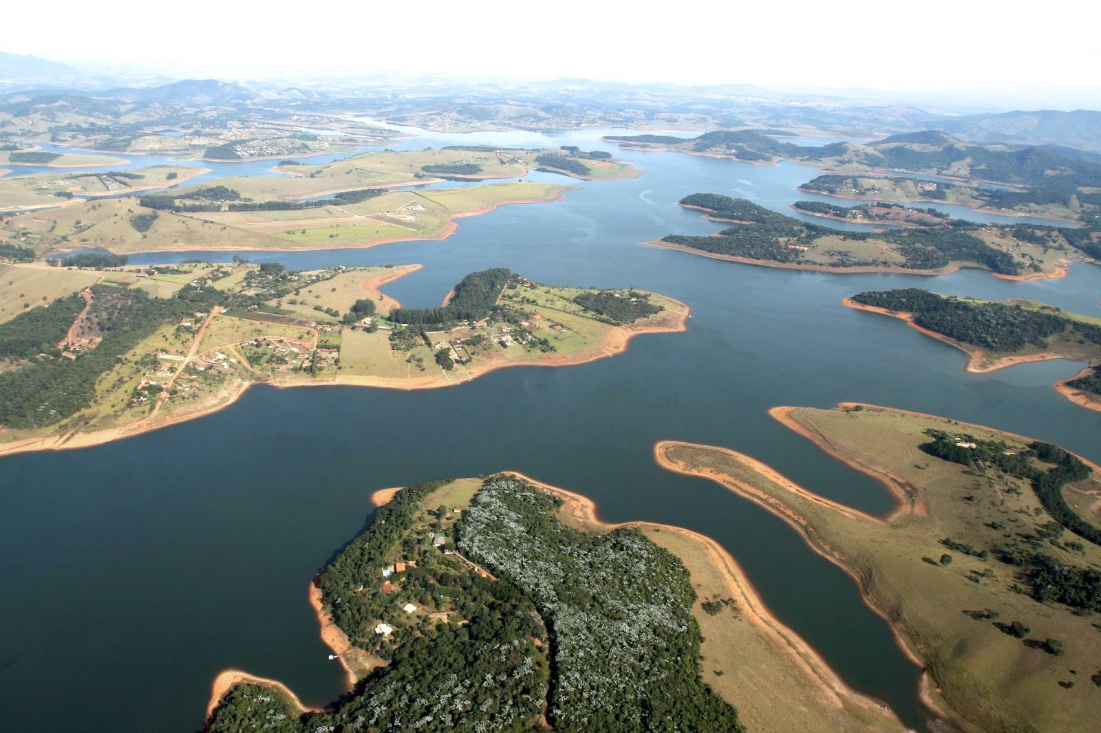

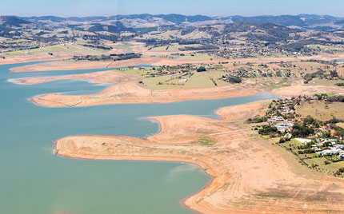
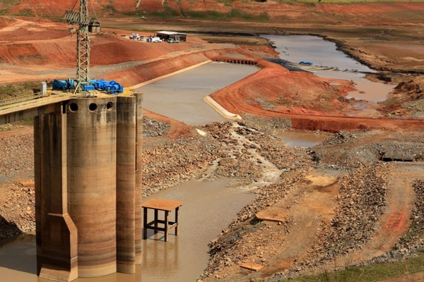
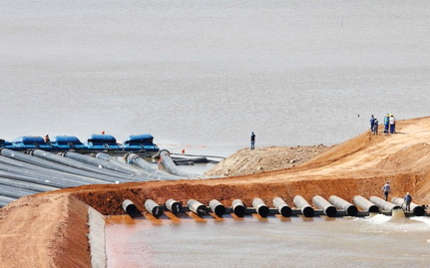
Diagnóstico, Monitoramento e Alerta de Desastres Naturais:
Crise Hídrica 2014-2015
Luz Adriana Cuartas
CEMADEN – MCTI
Brasília, 03 de junho de 2015
Notes:
1
1
1
1
1

Slide 2
Centro Nacional de Monitoramento e Alertas de Desastres Naturais
CEMADEN - MCTI
Objetivos Principais
“Elaborar alertas de desastres naturais de relevância para a Proteção Civil e dispor da capacidade científica e tecnológica de continuamente aperfeiçoar estes alertas para o território nacional”.

Slide 3
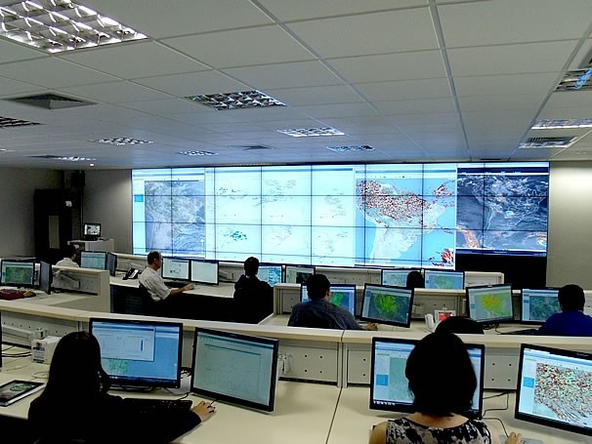
Operação do CEMADEN
  Equipe multidisciplinar:
  Geólogos
  Geógrafos
  Engenheiros civis
  Hidrólogos
  Meteorologistas
  Profissionais de TI
Em funcionamento desde dezembro de 2011
Monitoramento 24h por dia,
7 dias por semana
Elaboração e emissão de alertas de risco hidrológico e de movimentos de massa para os municípios monitorados
888 municípios monitorados hoje
Mais de 3000 alertas emitidos desde 2011

Slide 4
Estratégia de Gerenciamento de Riscos de
Desastres Naturais
INMET , INPE, DECEA/MD e CENTROS ESTADUAIS
Informações meteorológicas
MI, MCid e IBGE
Análise de Risco e Vulnerabilidade a
Desastres
CPRM
Mapeamento
geológico-
geotécnico
ANA
Informações
hidrológicas
COMUNIDADE
Informações
locais
CEMADEN
UNIVERSIDADES, INSTITUTOS DE PESQUISA
Geração de conhecimento, aprimoramento de metodologias, banco de dados de pesquisas
aplicadas a desastres naturais (suscetibilidade, vulnerabilidade, risco)
Monitoramento
e Alerta
CENAD
MS, GSI, MT, FORÇAS ARMADAS
Alarme e
Articulação
DEFESA
CIVIL
Mobilização e Resposta

Slide 5
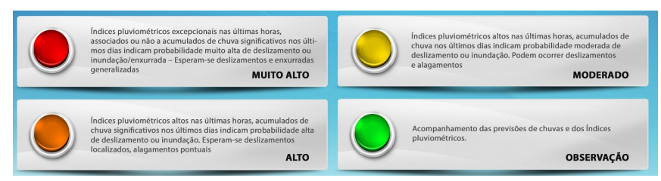
Tipos e Níveis dos Alertas
O Prognóstico é importante na tomada de decisão para emissão dos alertas.
Prognóstico é o conhecimento prévio, baseado no diagnóstico da equipe de operadores, da possibilidade de ocorrência, duração e evolução de um evento.
Alertas geodinâmicos
Movimentos de massa: escorregamentos, queda de rocha, corridas de detritos e outros
Alertas hidrológicos
Inundação gradual, inundação brusca, enxurradas e outros
Tomada de decisão:
A partir da integração das informações define-se o nível do alerta

Slide 6
Áreas de atuação do CEMADEN - MCTI
Desastres naturais associados a:
Movimentos de massa (deslizamentos de terra)
Inundações (graduais e bruscas)
Alagamentos urbanos severos
Incêndios florestais
SECAS
ALERTAS
PESQUISA E
DESENVOLVIMENTO

Slide 7
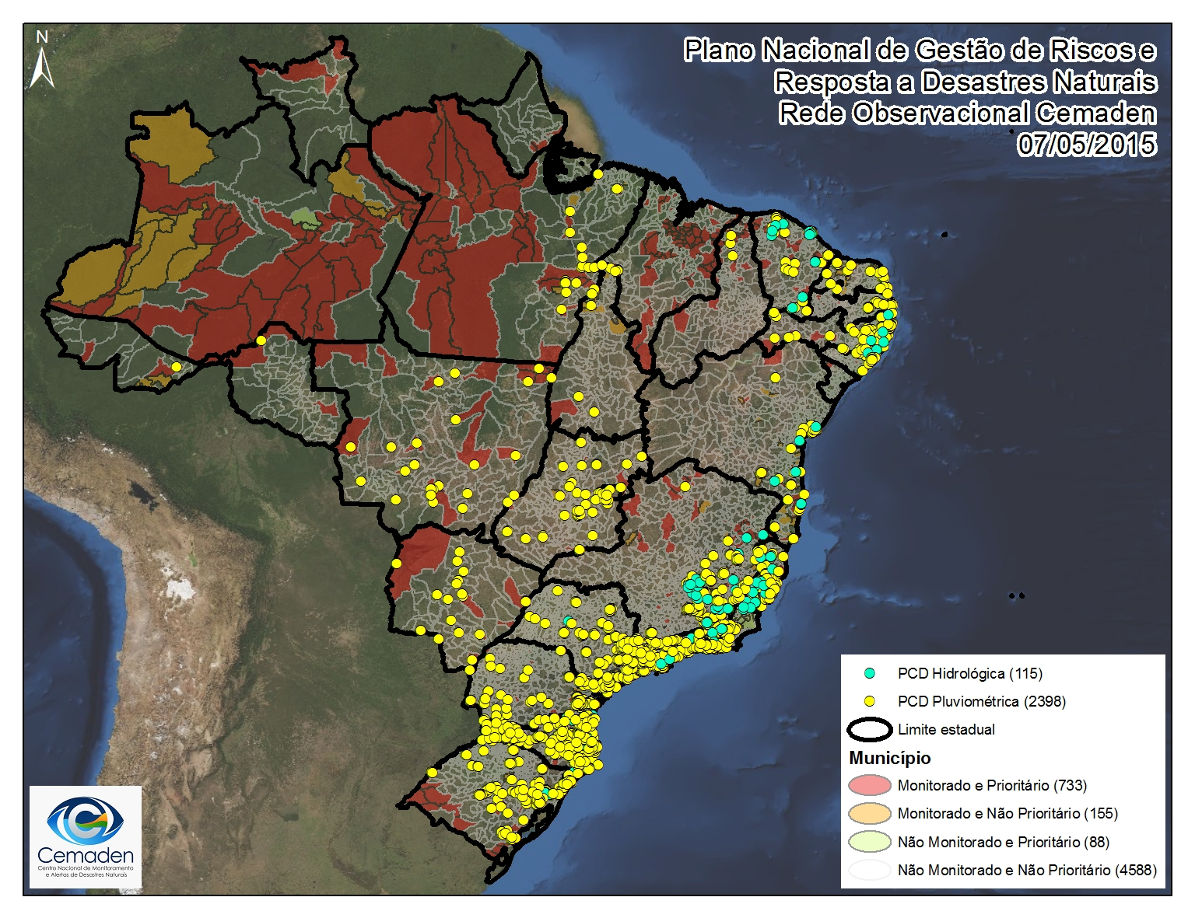
Mapas da Rede Observacional do Cemaden

Slide 8
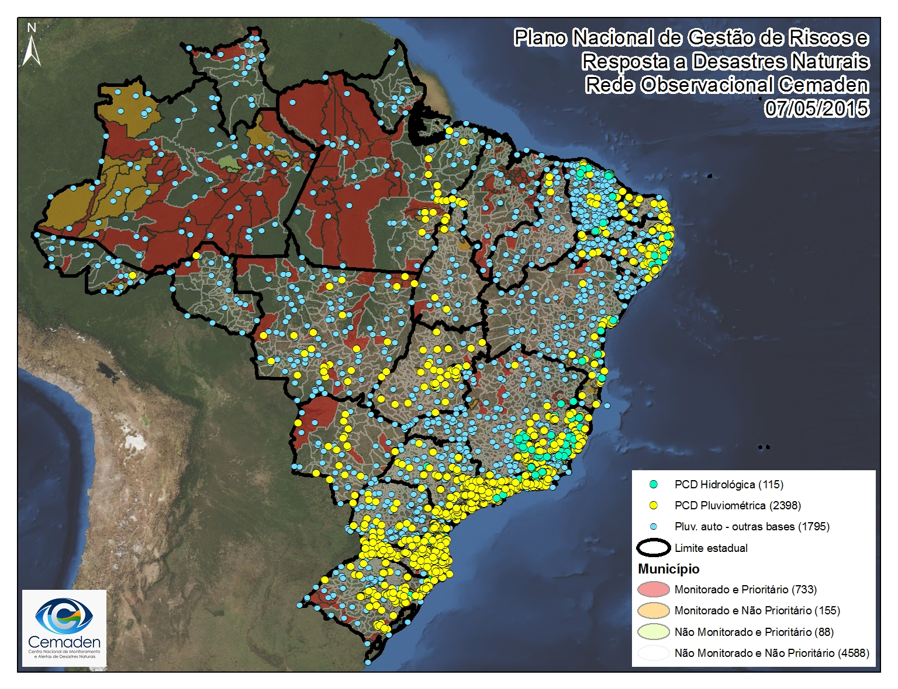
Mapas da Rede Observacional do Cemaden

Slide 9
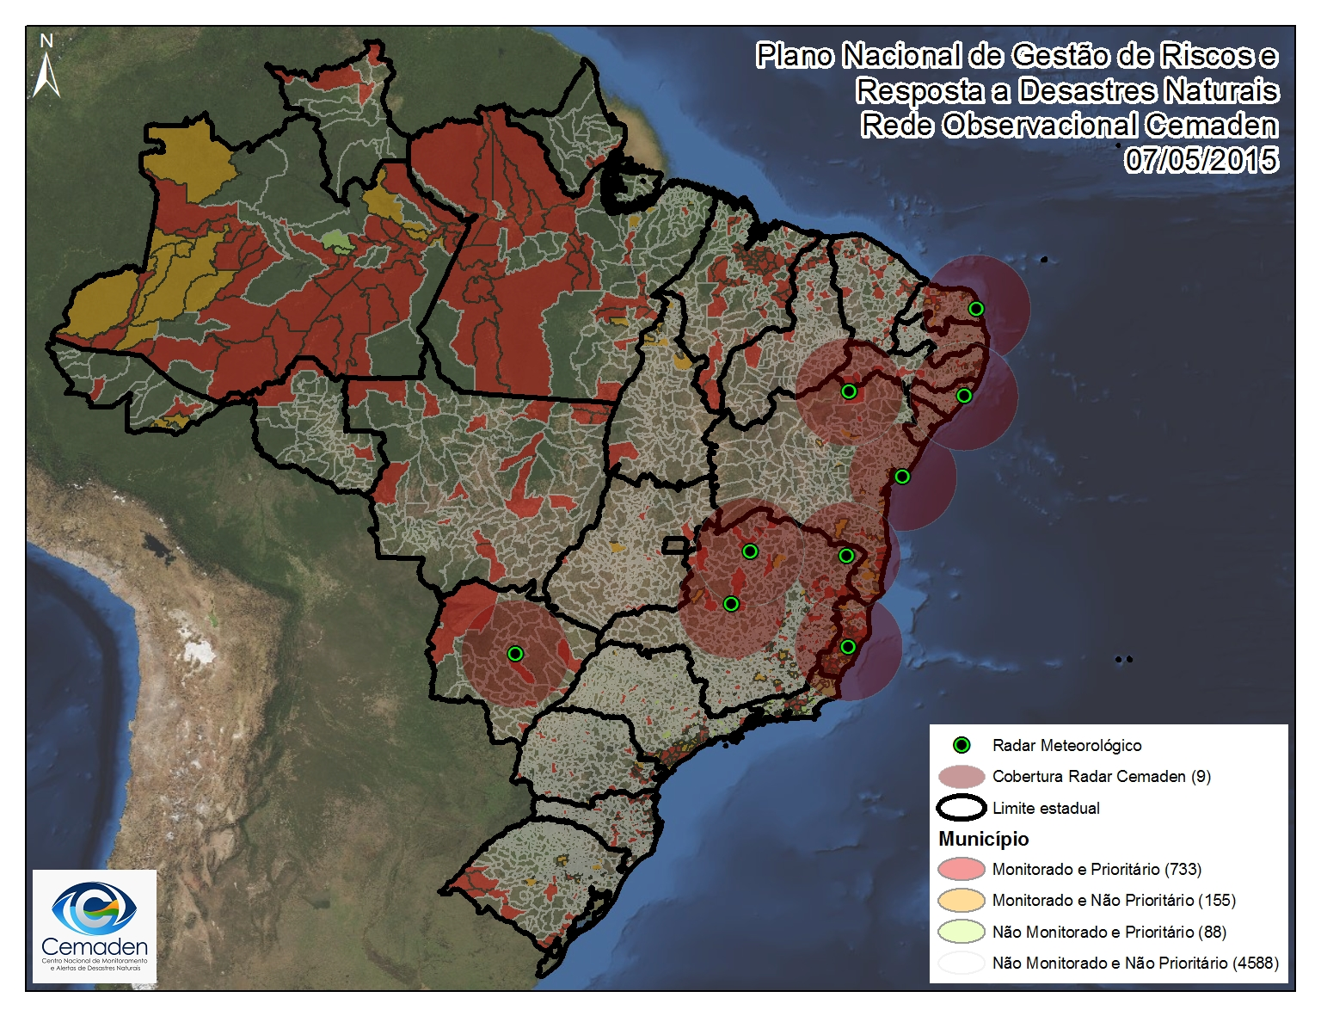
Mapas da Rede Observacional do Cemaden

Slide 10
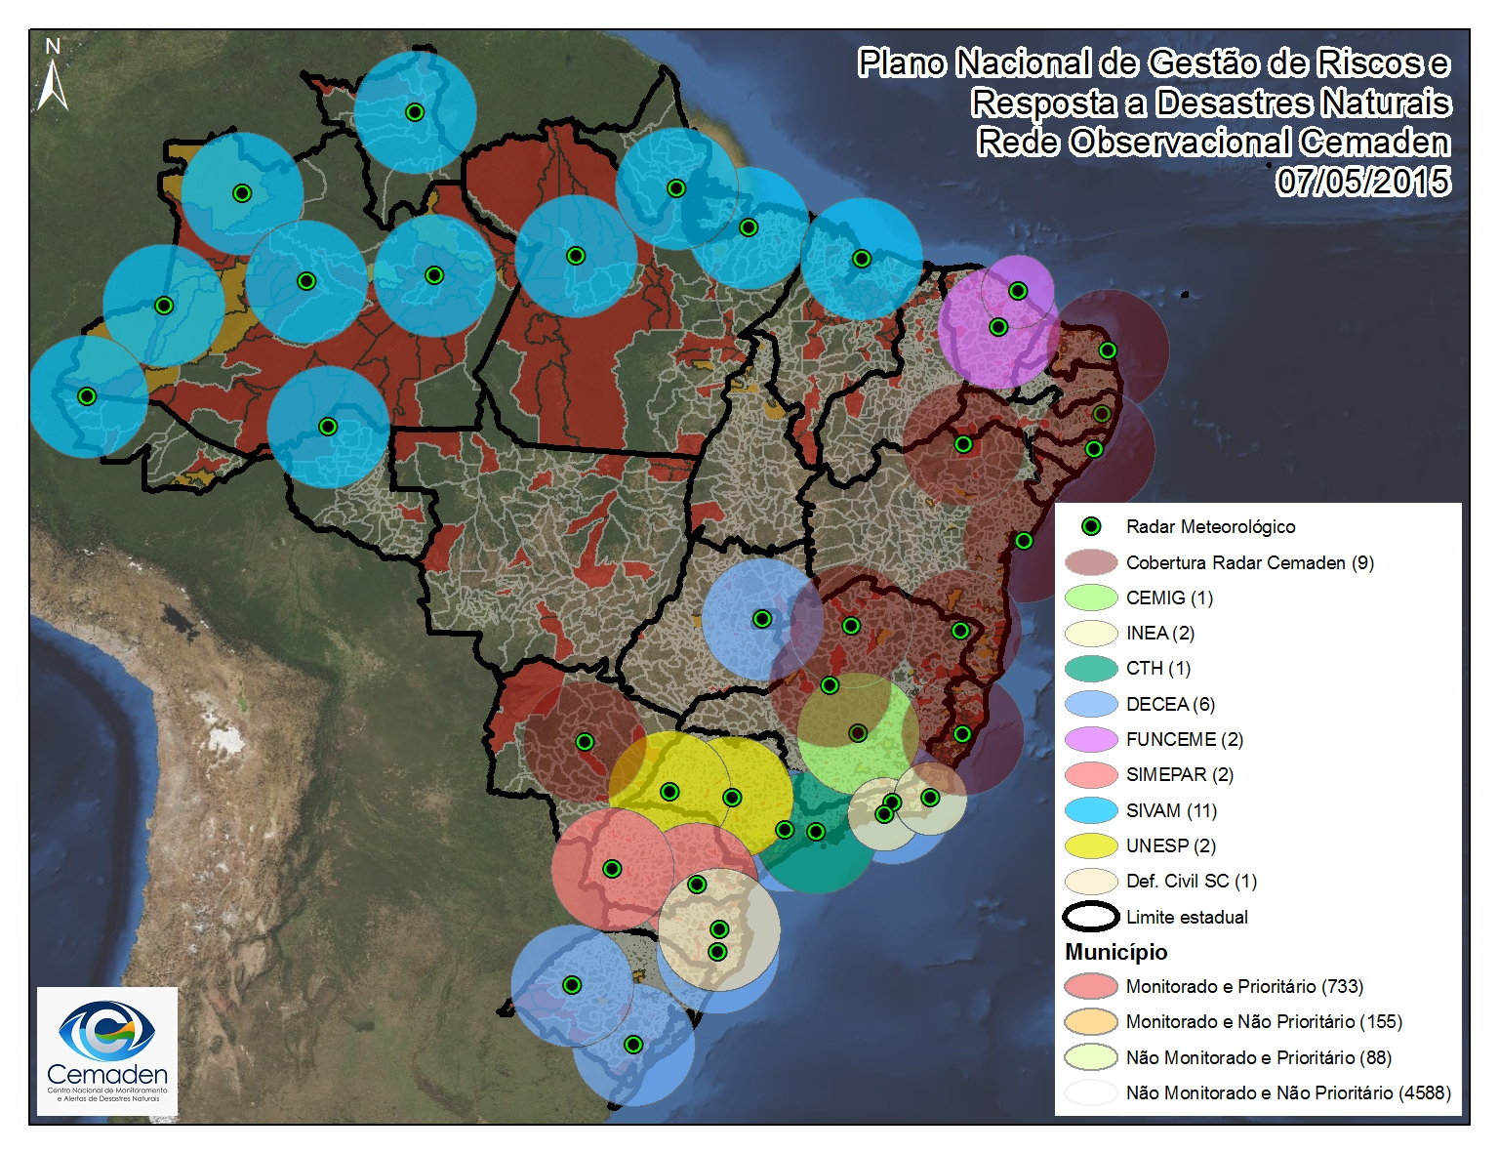
Mapas da Rede Observacional do Cemaden

Slide 11
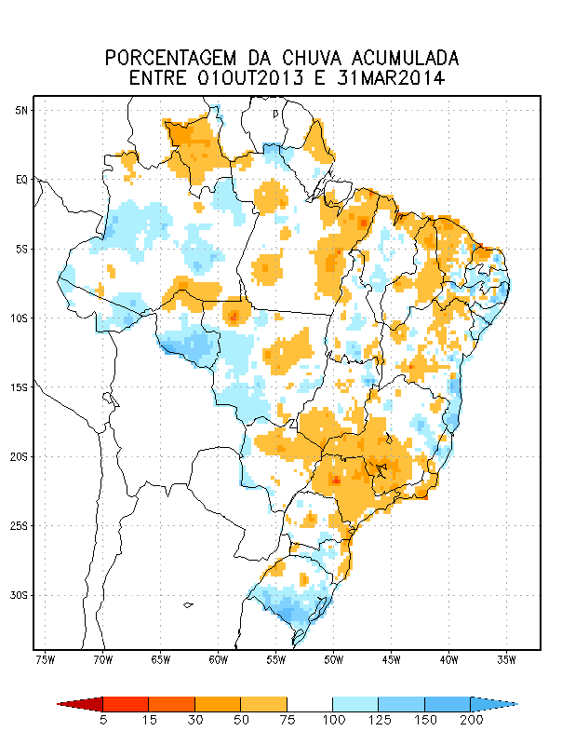
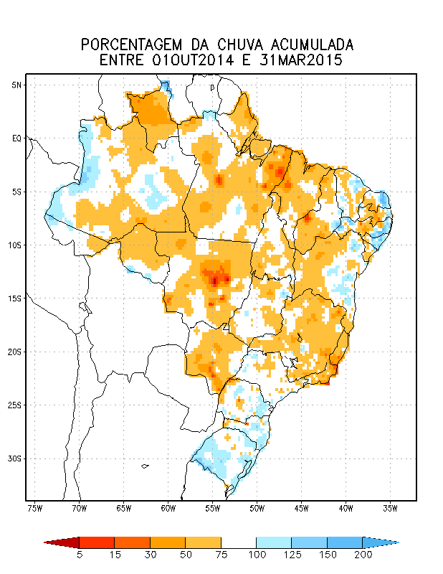
Chuvas no Brasil: estação chuvosa

Slide 12
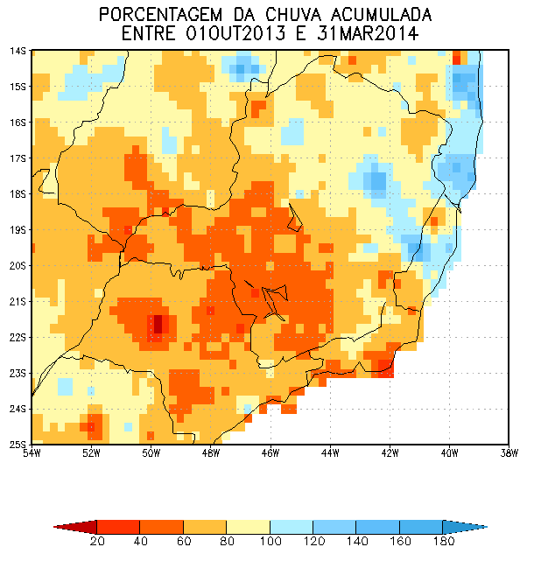
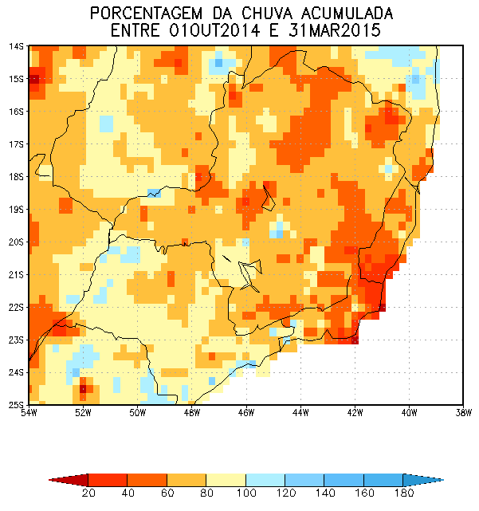
Chuvas na Região Sudeste

Slide 13
Crise hídrica na região sudeste

Slide 14
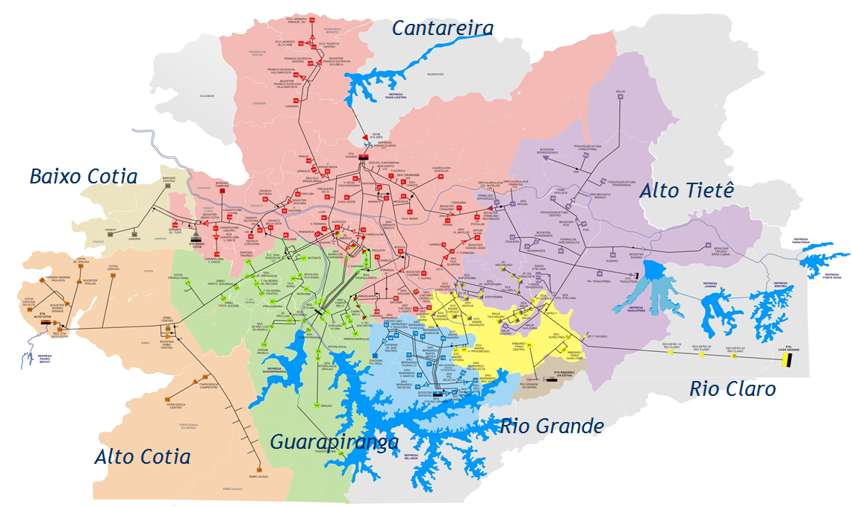
Sistemas de Abastecimento da Região Metropolitana de São Paulo

Slide 15
Crise Hídrica no Sudeste do Brasil
População Atendida pelo Sistema Cantareira: 8,8 milhões de pessoas
Atualmente: ∼ 5,4 milhões de pessoas

Slide 16
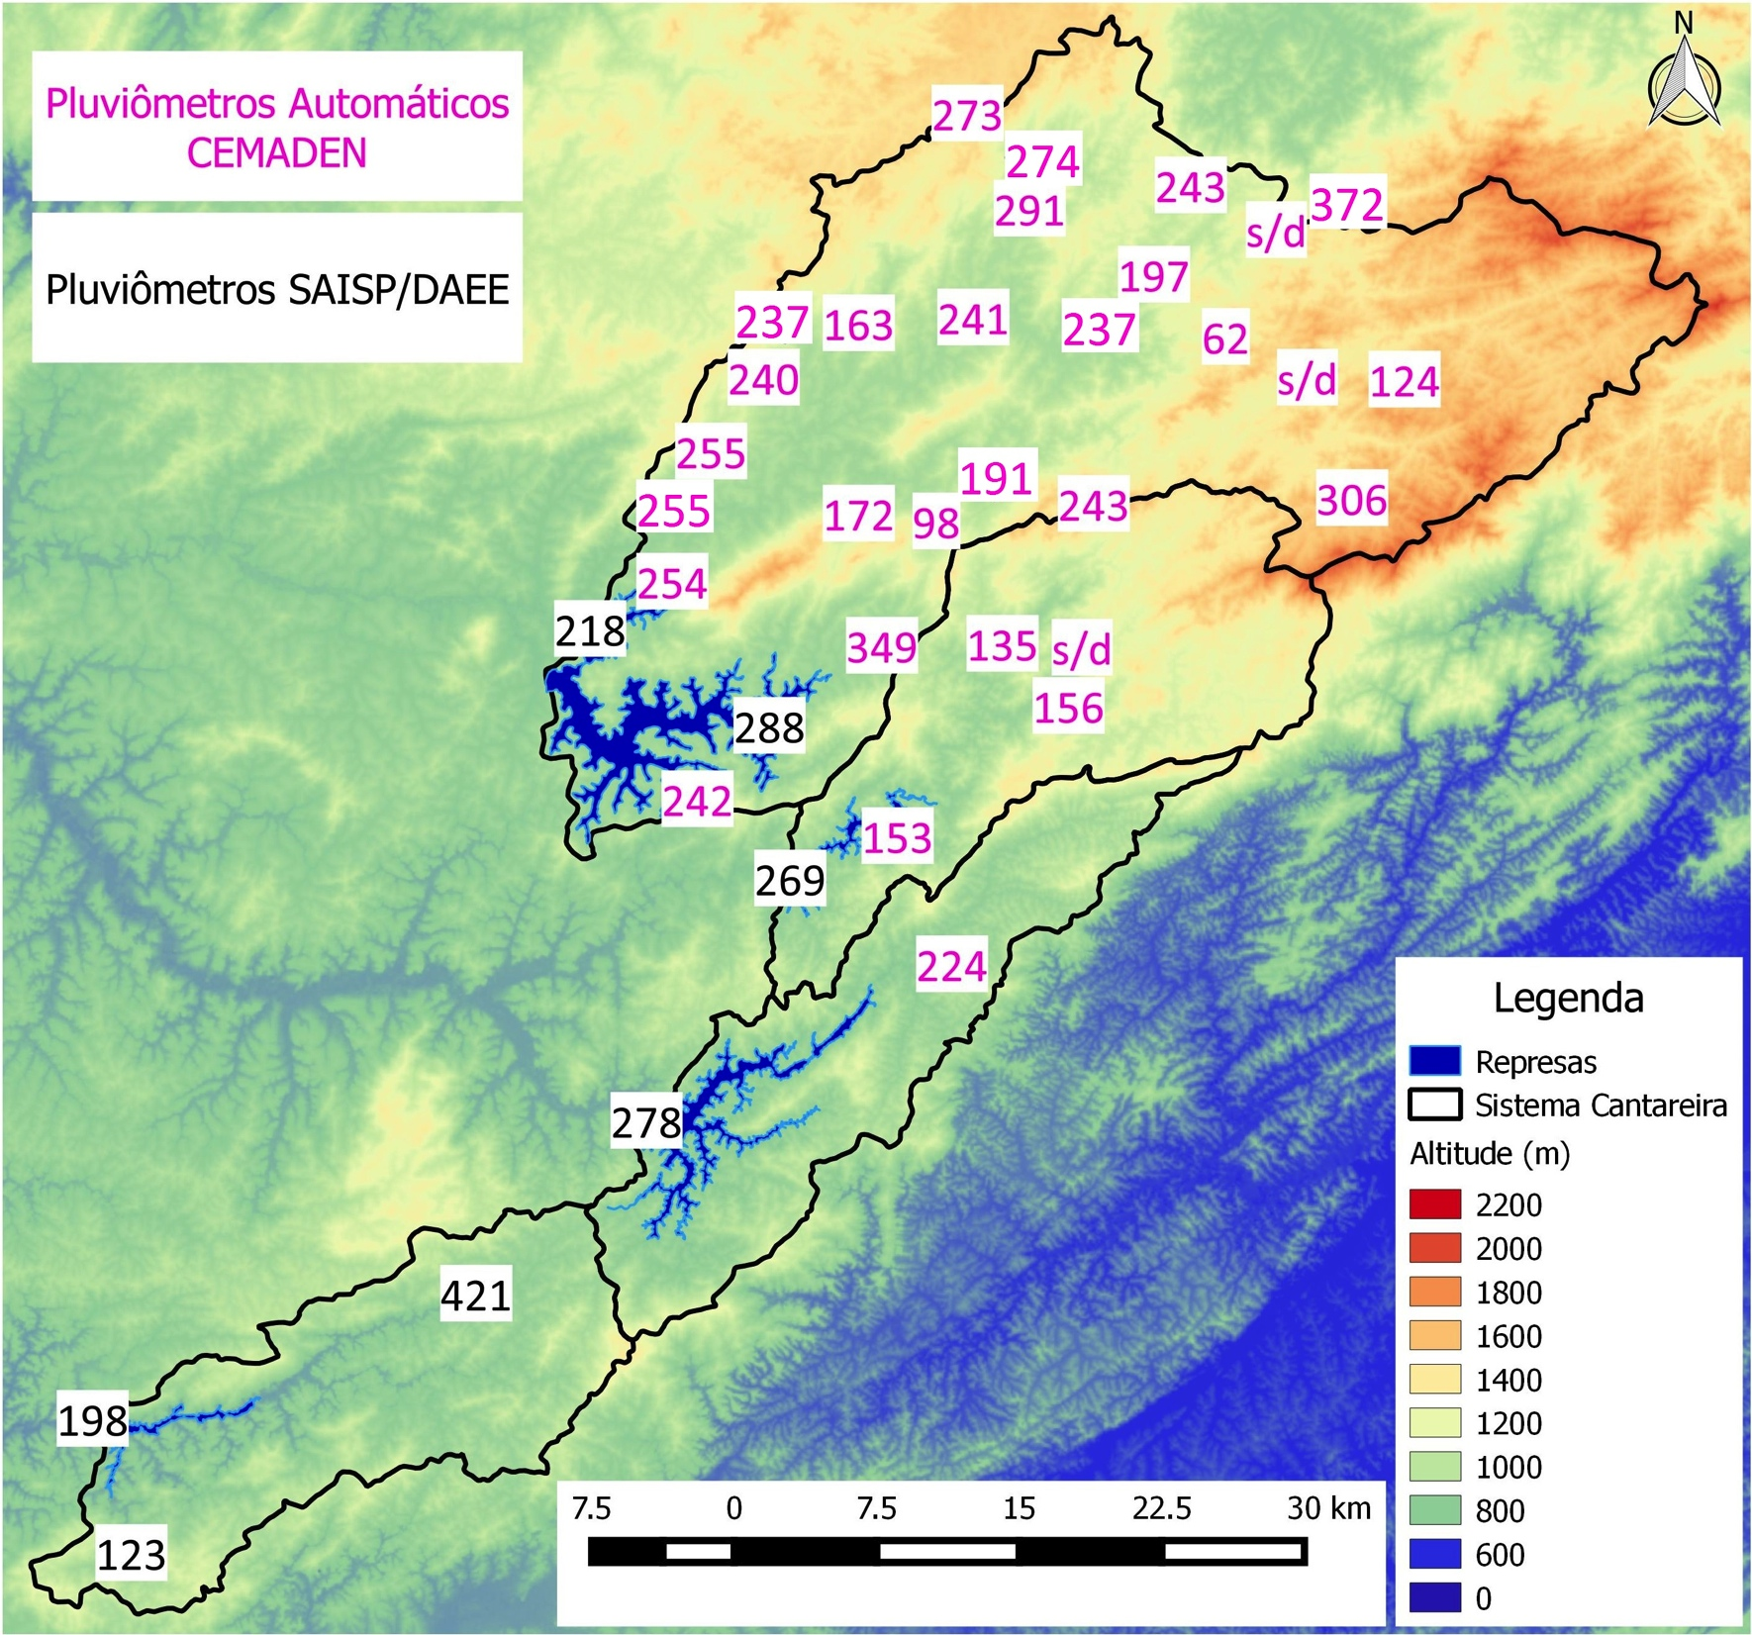
Monitoramento das Bacias do Sistema Cantareira
Projeto de Monitoramento do Sistema Cantareira
Chuva total Fevereiro de 2015
Jaquari-Jacareí
Cachoeira
Atibainha
Paiva Castro

Slide 17
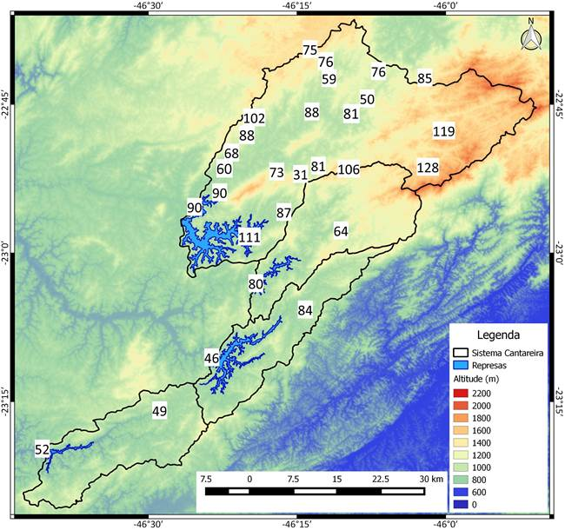
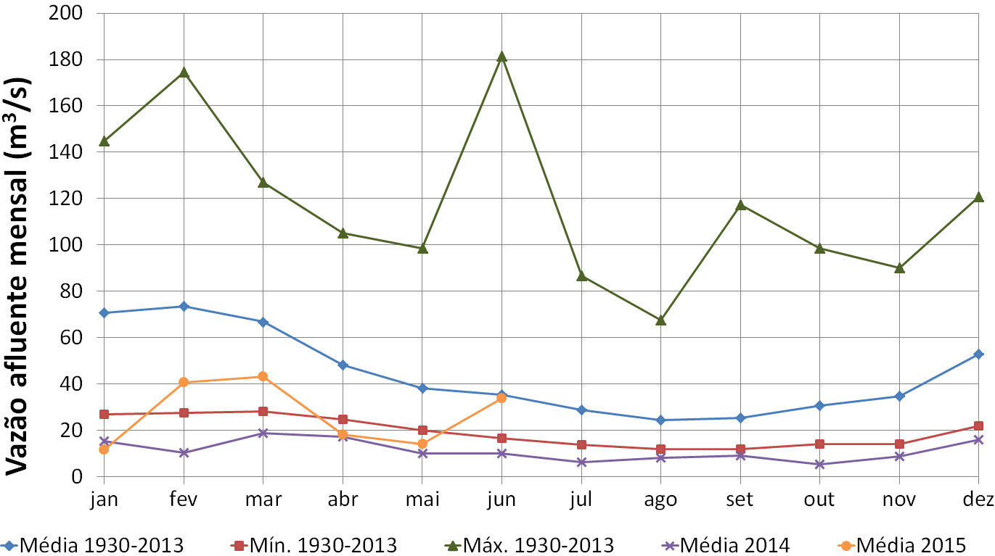
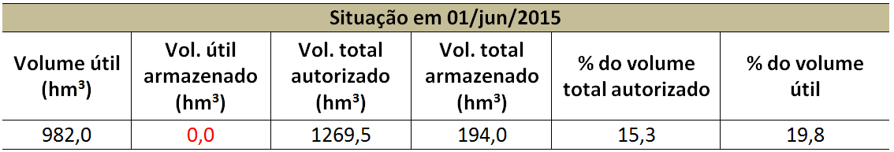
Sistema Cantareira
Chuva acumulada maio/2015
MÁX
MLT
2015
2014
MIN
Média climatológica de maio: 78,2 mm
Acumulada maio/2015: 75,7 mm (96,8%)
Parcial de Junho/2015: 21,3 mm (média de 58,5 mm)

Slide 18
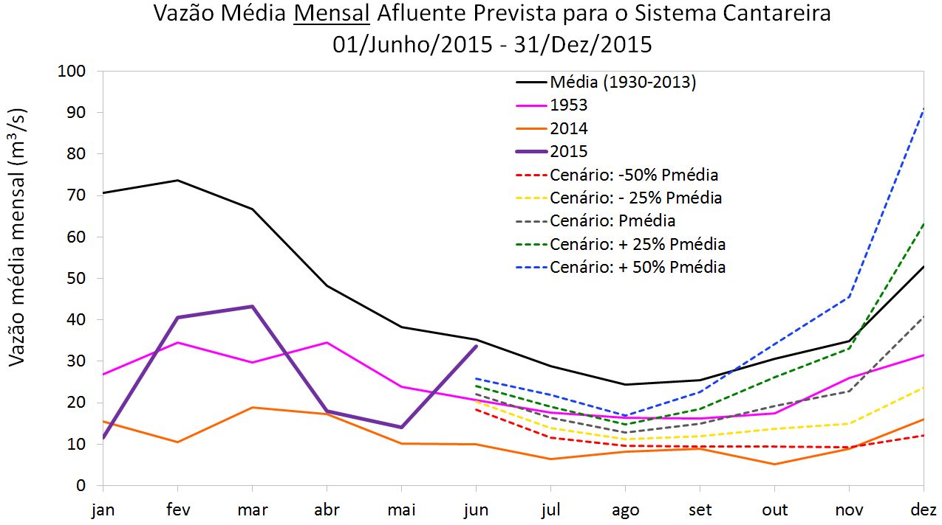
Projeção da Vazão Afluente ao Sistema Cantareira
São as linhas contínuas as médias mensais das vazões observadas e divulgadas pela SABESP, enquanto as linhas tracejadas são as médias mensais das vazões projetadas (futuras) pelo modelo PDM/CEMADEN.
Para 2015, a linha contínua roxa, o valor de junho é a vazão observada no dia 1º. Para as projeções (linhas tracejadas) o ponto inicial é a vazão média de 02 a 30 de junho, as seguintes são médias mensais.

Slide 19
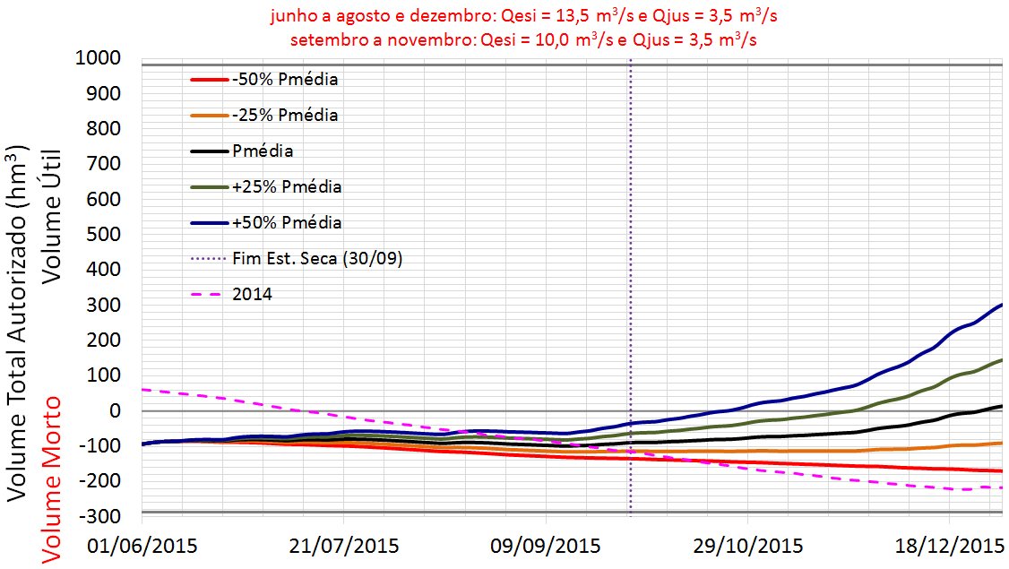
Projeções da Evolução do Armazenamento do Sist. Cantareira de 01/jun/2015* a 31/dez/2015
Volume Total Autorizado = Vol. Útil + Vol. Morto 1 + Volume Morto 2
% de 1269,5 hm³
46,4%
34,0%
23,7%
15,5%
9,3%
31/12/2014 = 5,6% de 1269,5 (Volume Total Autorizado)
* data da última rodada do modelo hidrológico PDM/CEMADEN

Slide 20
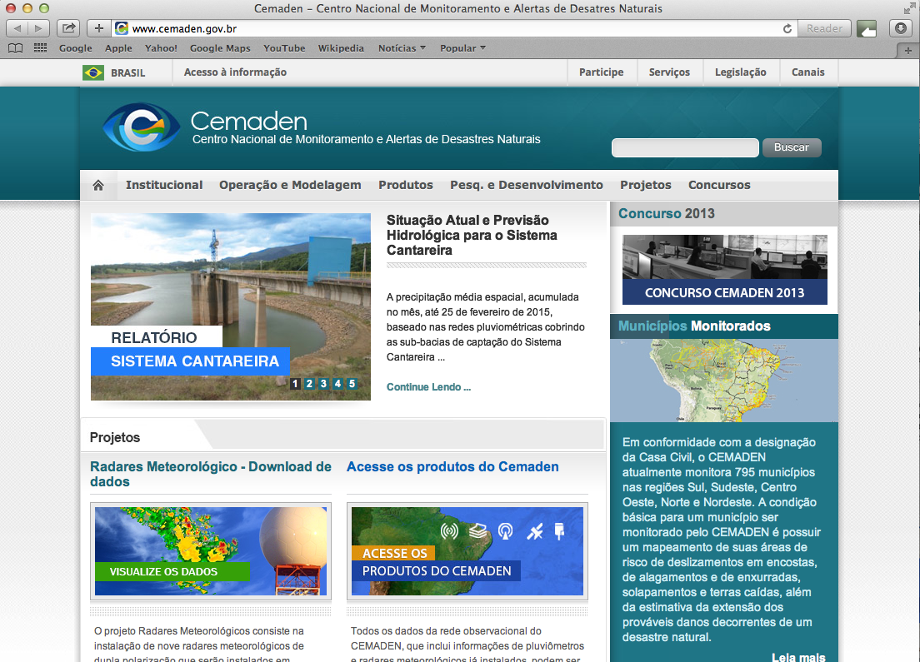

Slide 21
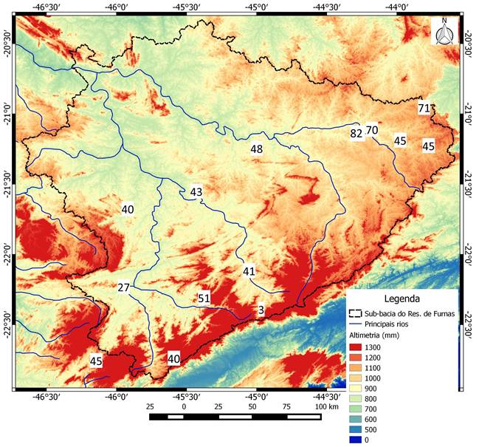
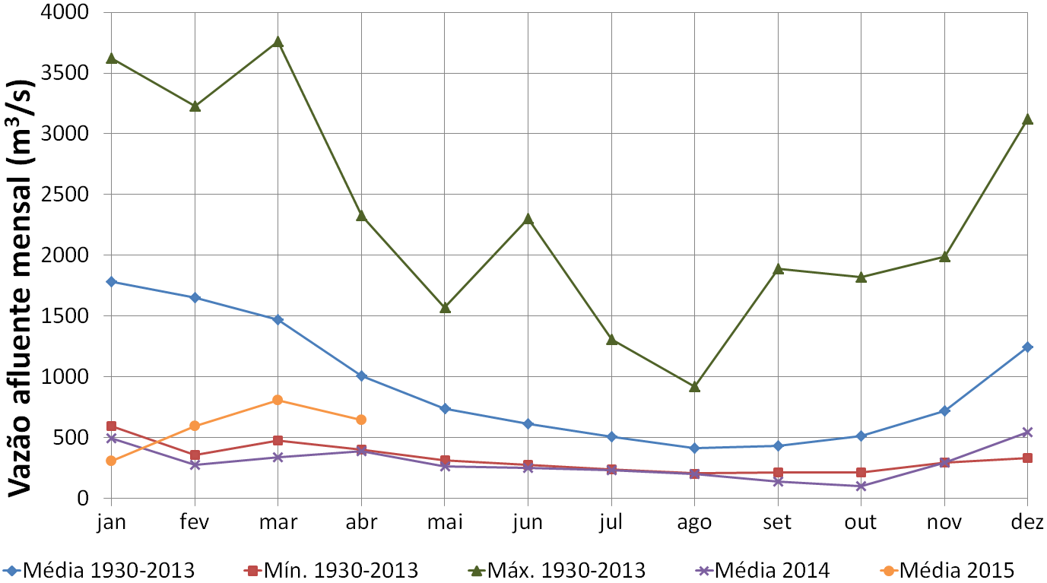
Furnas
Chuva acumulada 31/05/2015
MÁX
MLT
2015
2014
MIN
Média climatológica de maio: 44,5 mm
Acumulada de maio/2015: 44,5 mm (100,0%)
Volume Total (hm³) | Volume Útil (hm³) | Volume Armazenado (hm³) | Volume Total (%) | Volume Útil (%)
22.590 | 17.217 | 4.812 | 21,30 | 27,95

Slide 22
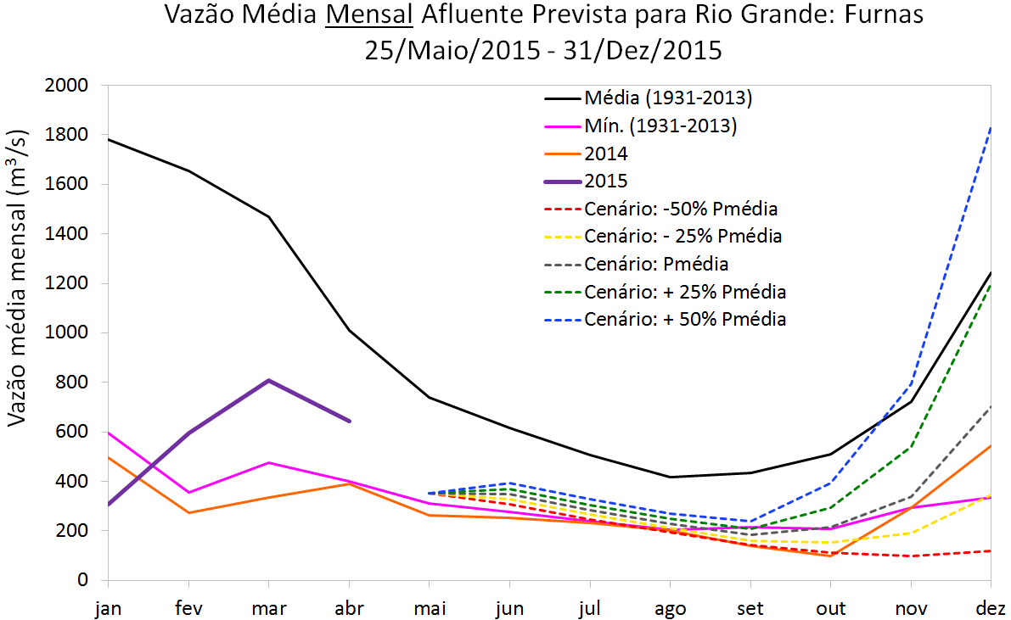
Projeção da Vazão Afluente ao Reservatório de Furnas
São as linhas contínuas as médias mensais das vazões observadas e divulgadas pela SABESP, enquanto as linhas tracejadas são as médias mensais das vazões projetadas (futuras) pelo modelo PDM/CEMADEN.
Para 2015, a linha contínua roxa, o valor de maio é a vazão observada do dia 01 ao 25. Para as projeções (linhas tracejadas) o ponto inicial é a vazão média de 26 a 30 de junho, as seguintes são médias mensais.

Slide 23
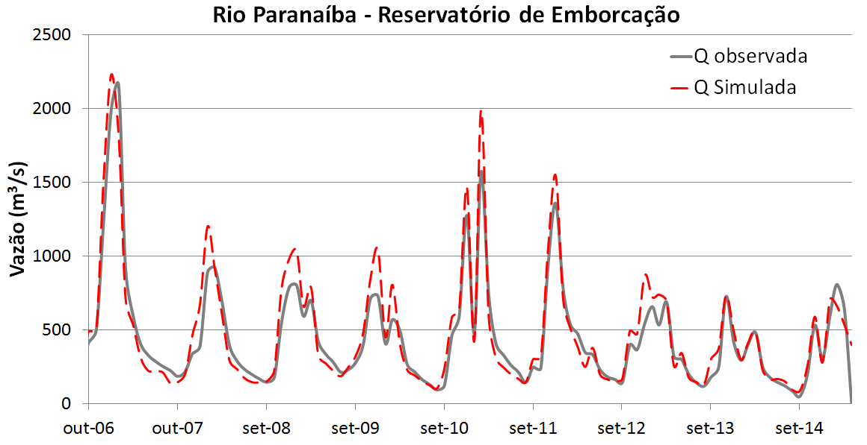
Emborcação
Em desenvolvimento
Volume Total (hm³) | Volume Útil (hm³) | Volume Armazenado (hm³) | Volume Total (%) | Volume Útil (%)
17.725 | 13.056 | 3.917 | 22,10 | 30,00
Dados de 02/06/2015

Slide 24
SECA NO SEMIÁRIDO NORDESTINO

Slide 25
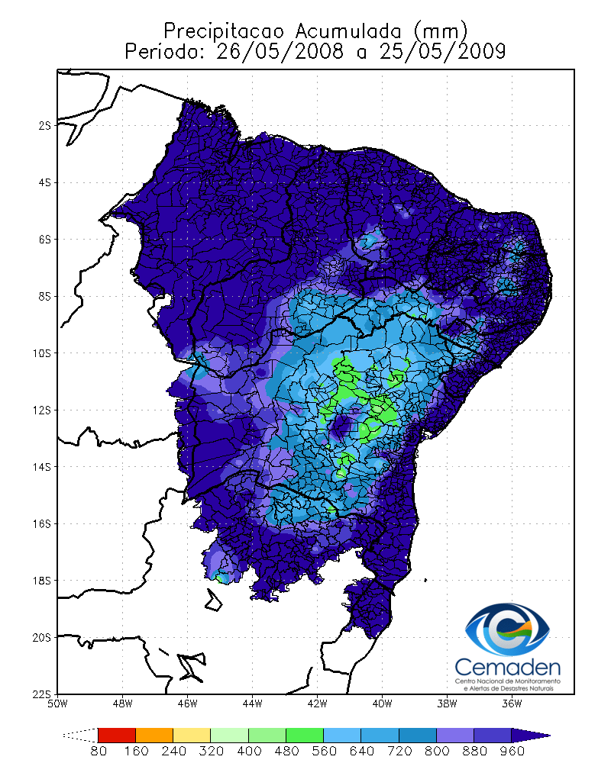
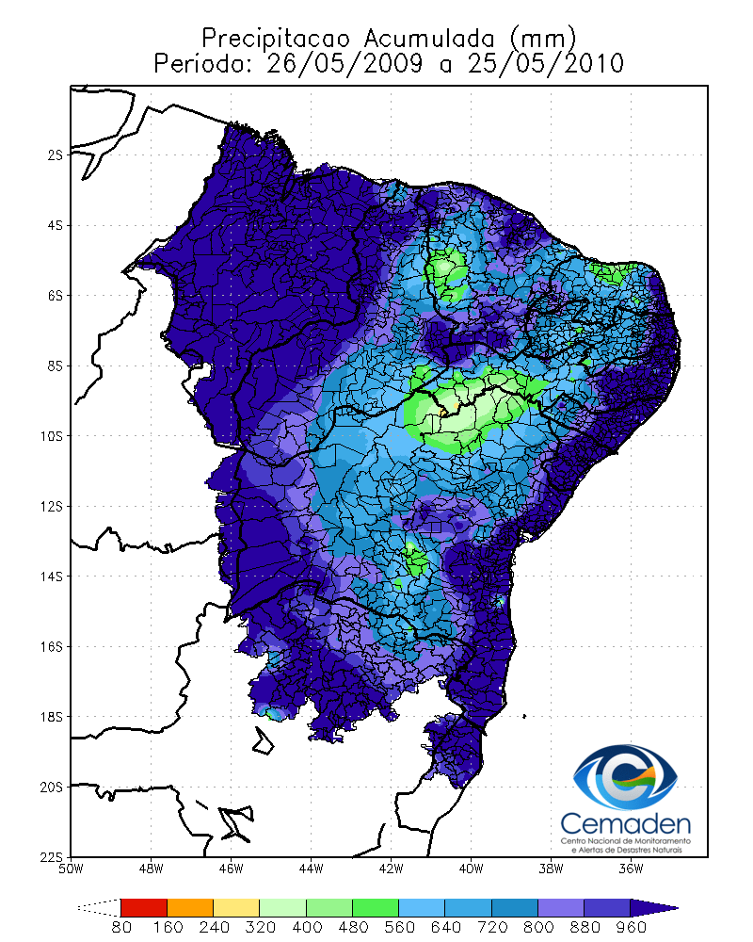
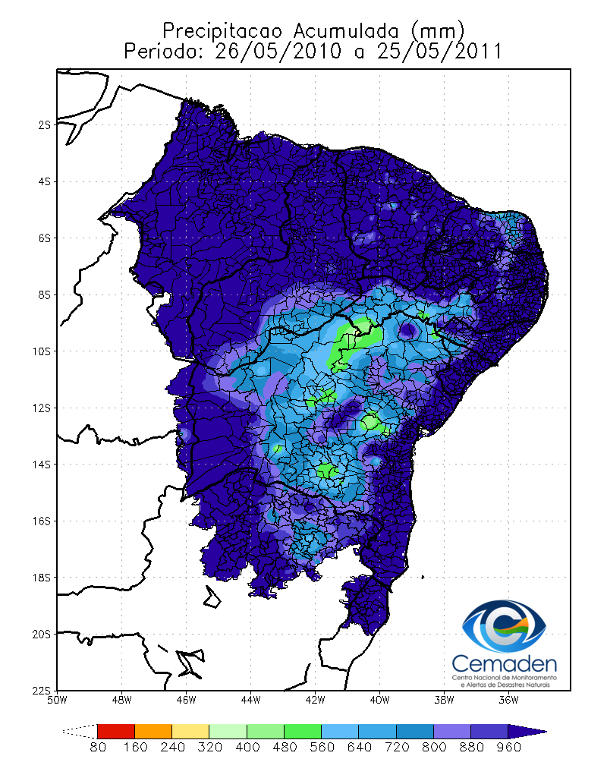
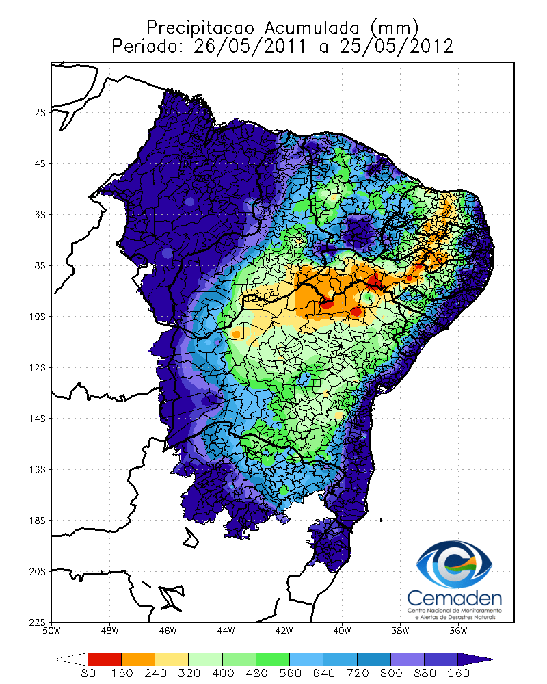
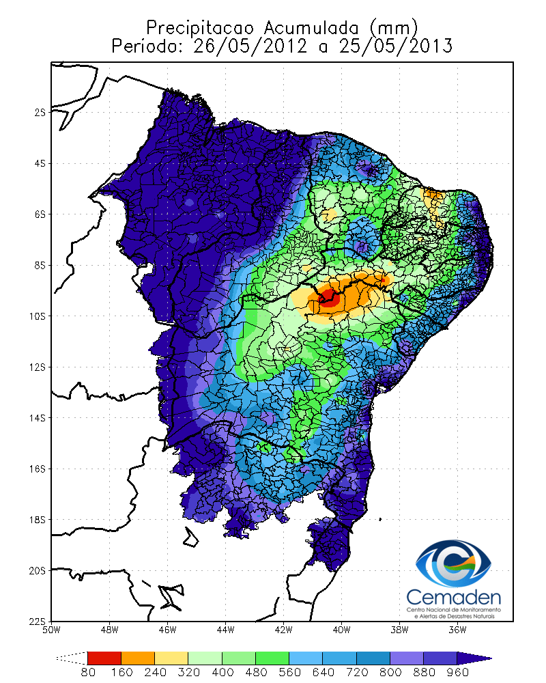
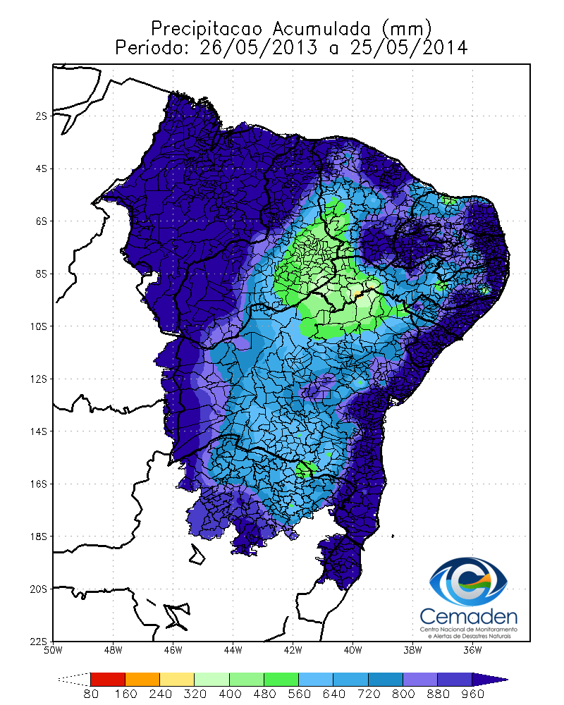
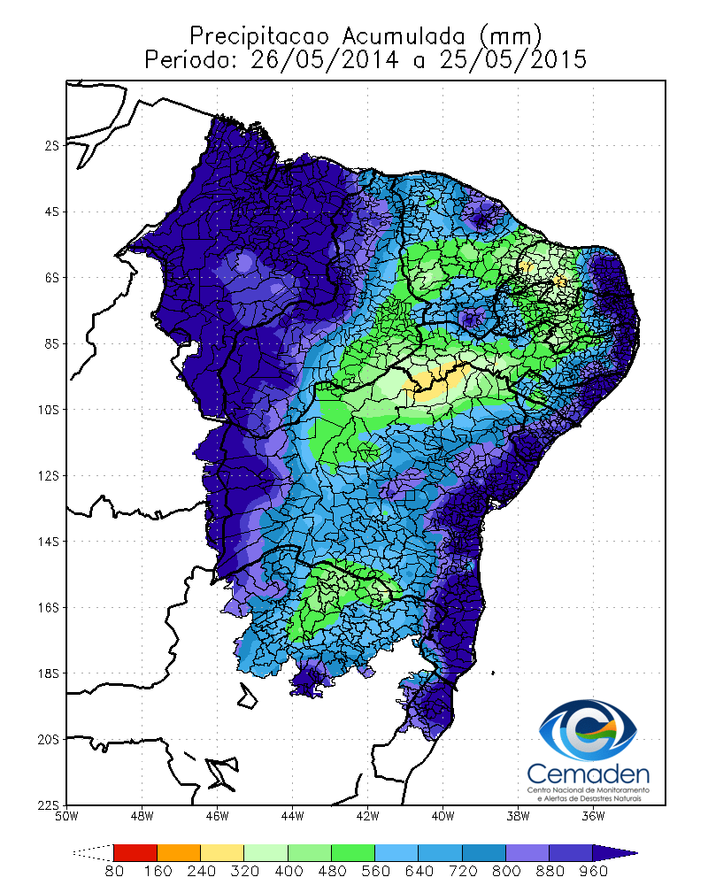
Monitoramentos específicos do CEMADEN
Comparação da seca atual com anos anteriores
(chuva)

Slide 26
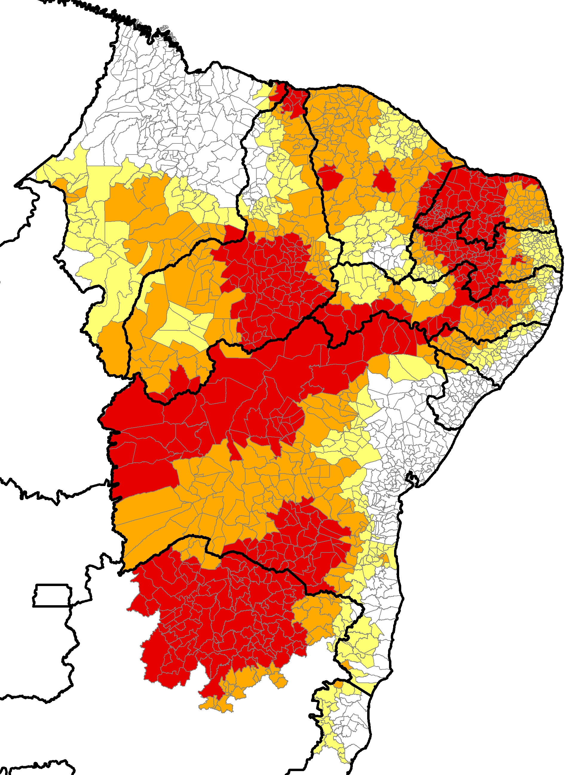
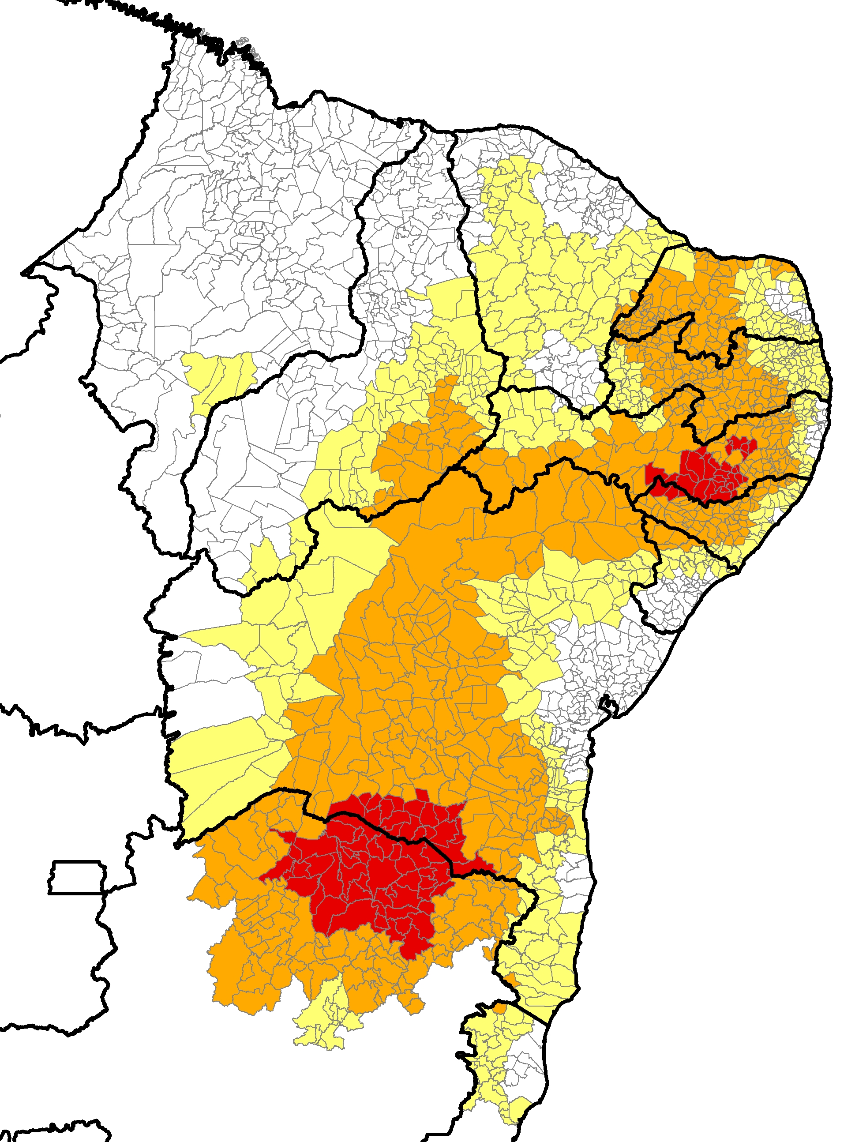
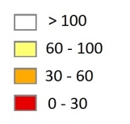
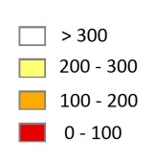

Situação das chuvas por município (mm) nos últimos 30 e 90 dias
Acumulado últimos 30 dias (01/05 – 31/05/15)
Acumulado últimos 90 dias (02/03 – 31/05/2015)
514 municípios com precipitação acumulada nos últimos 30 dias menor que 30 mm
98 municípios com precipitação acumulada nos últimos 90 dias menor que 100 mm
Notes:
ANA

Slide 27
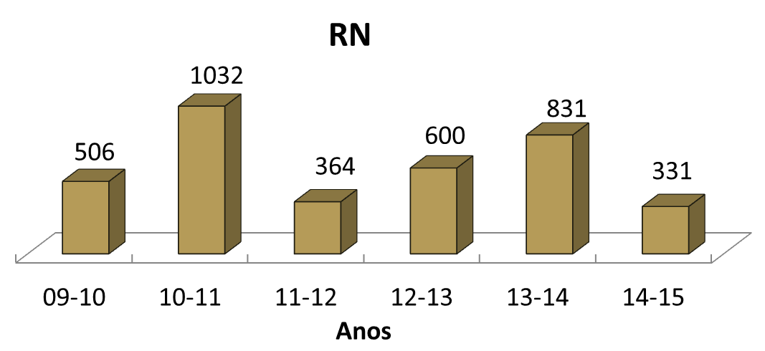
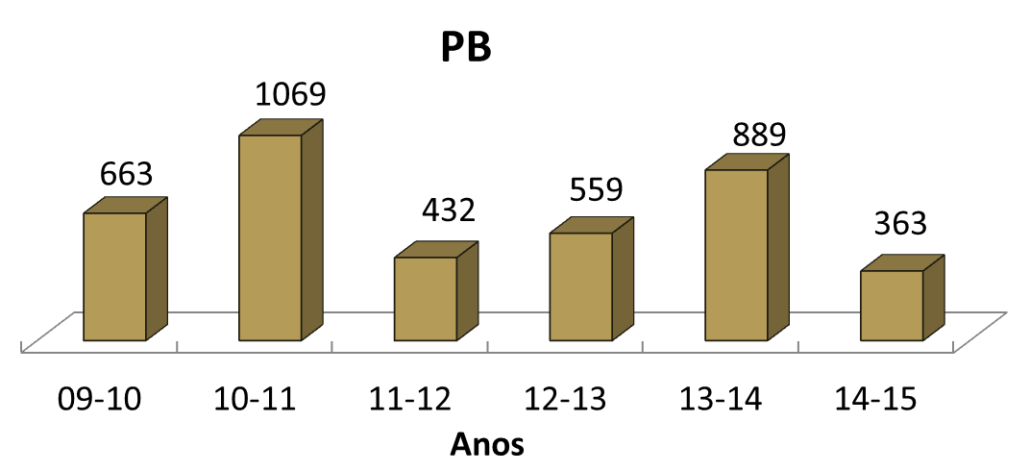
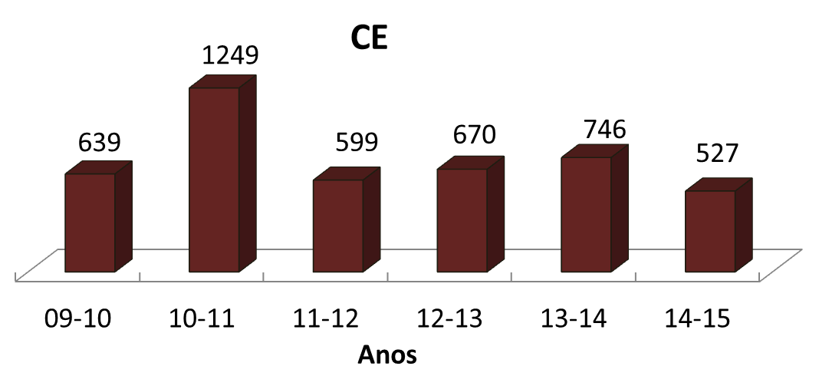
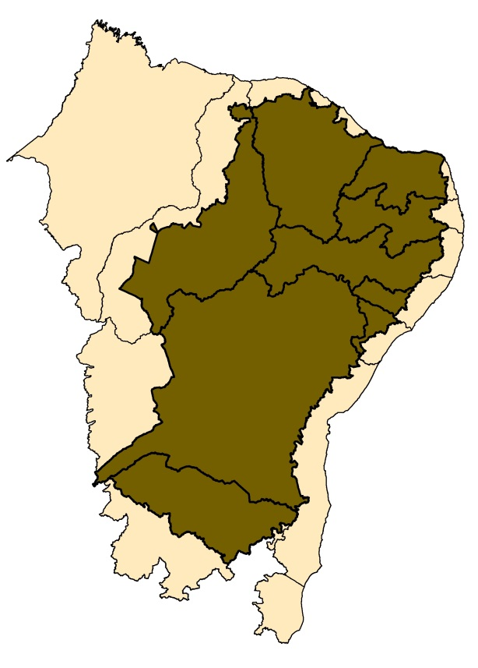
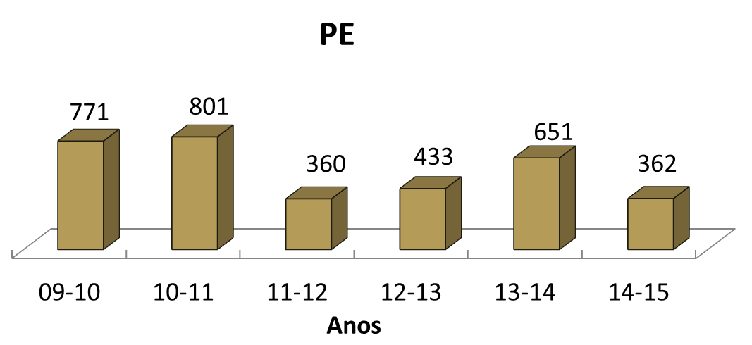
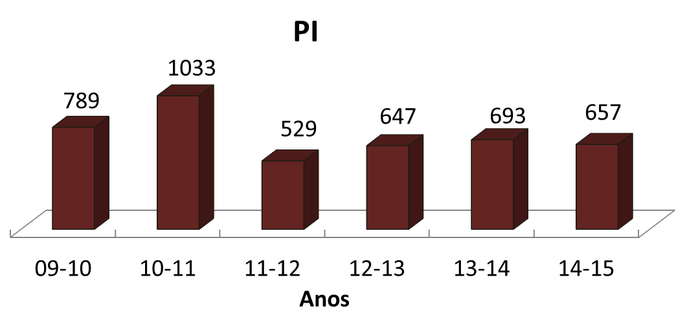
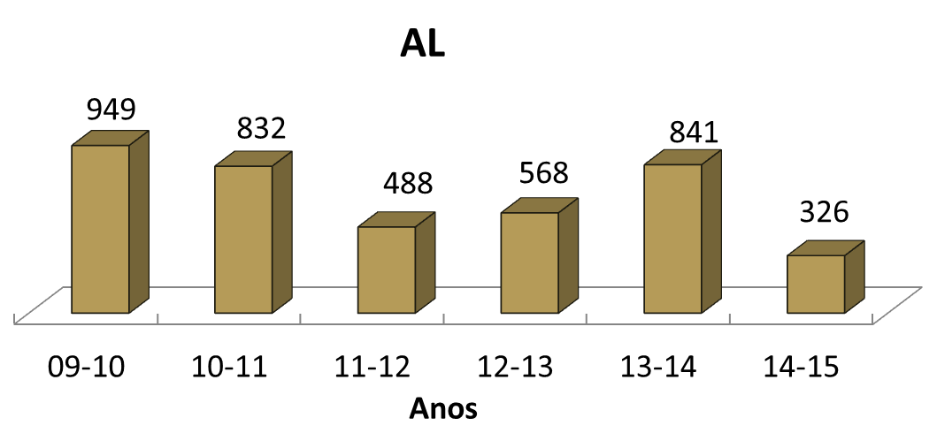
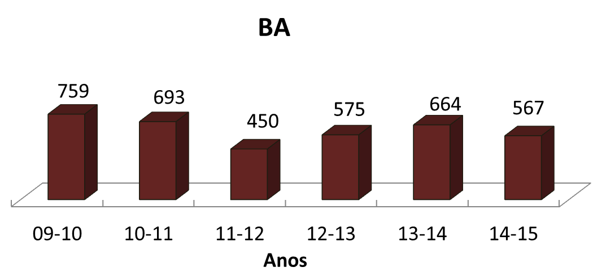
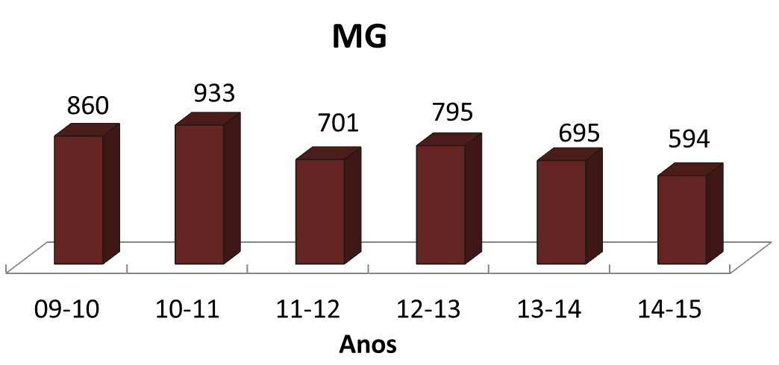
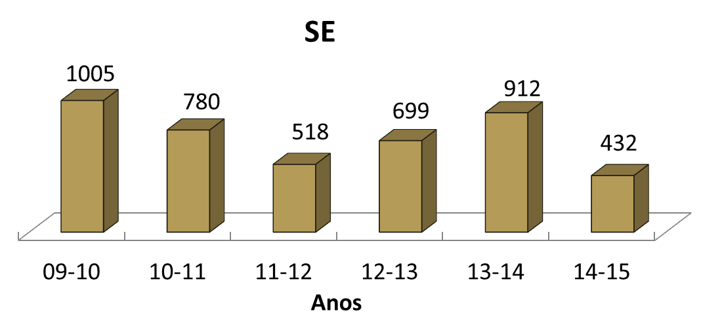
Precipitação acumulada (Outubro – Setembro) nos últimos 5 anos
Quadras chuvosas encerradas
*Atualizado até 31/05/2015

Slide 28
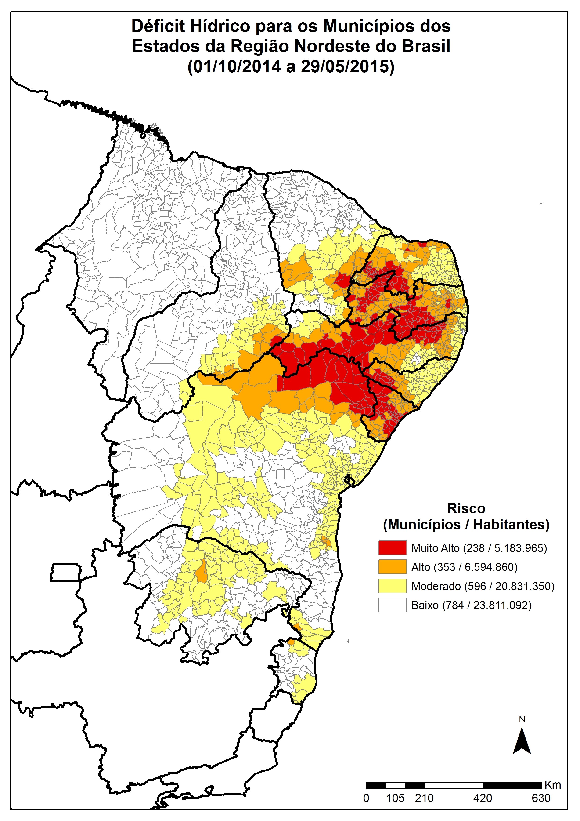
Risco Agroclimático ano hidrológico Parcial: Outubro – Maio
Risco |  | Nº Dias Déficit Hídrico | Municípios
 | Muito Alto | Acima de 75 dias | 238
 | Alto | De 60-75 dias | 353
 | Moderado | De 40-60 dias | 596
 | Total |  | 1187
No norte BA e região central do semiárido estação chuvosa encerrou no mês de abril.
Depende do número de dias com déficit hídrico no trimestre chuvoso.

Slide 29
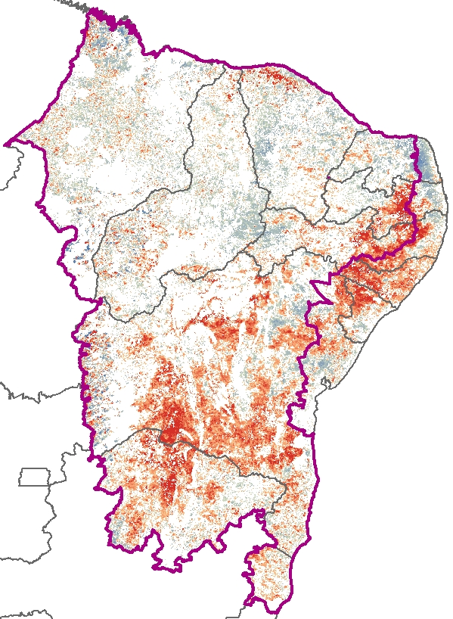
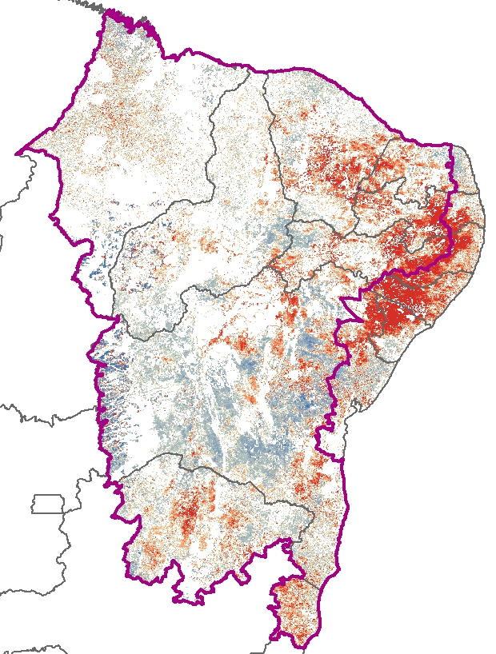

Monitoramento dos impactos da seca em áreas de PASTAGENS e AGRÍCOLAS - VSWI
ANOMALIA VSWI abril/2015
ANOMALIA VSWI maio/2015 (até 25/05)
Limite das Quadras NDJF, DJFM, JFMA e FMAM*
Quadras chuvosas ENCERRADAS!!
Seca
Situação de seca amenizada na porção sul da Bahia;
Extensas áreas impactas pela seca nos Estados do CE, PB, RN, PE;
Litoral do NEB quadra chuvosa iniciou no mês de abril e encerra no mês de julho;

Slide 30



Avaliação do Impacto da Seca em áreas agrícolas e pastagens: Indicador VSWI
Porcentagem de área com pastagens e atividades agrícolas afetadas pela seca (%)
Atualizada até 25/05!
Áreas com pastagens e atividades agrícolas no semiárido consideradas no cálculo
% da área total de pastagens e atividades agrícolas no semiárido afetadas pela seca.

Slide 31


Índice de Vulnerabilidade aos Impactos da Seca (em desenvolvimento)
Objetivo: Avaliação dos impactos da seca direcionada às áreas vulneráveis na Região Nordeste
Aspectos socioeconômicos
Aspectos biofísicos (ambientais)
Dados: Pobreza, população rural, escolarização, IDH, acesso à água, etc.
Dados: Precipitação, Balanço hídrico, Índices de vegetação, características do solo, etc.
Índice de Vulnerabilidade aos Impactos da Seca
Informação necessária para os tomadores de decisão identificar as opções políticas e determinar a estratégia adequada para mitigar os efeitos da seca que ameaçam as comunidades mais vulneráveis.

Slide 32


Sistema de Previsão de Riscos de Colapso de Safras no Semiárido Brasileiro
Objetivo Geral
Desenvolver Sistema de Alerta para Risco de colapso de safras para agricultura familiar do Semiárido Brasileiro
Implementação de rede de monitoramento agrometeorológico no Semiárido Brasileiro;
Calibração e validação de modelos agrometeorológicos para as culturas de feijão, milho, sorgo, mandioca e arroz;
Implementação de formas efetivas de comunicação e disseminação da informação agrometeorológica para fins de planejamento e tomada de decisão em relação aos riscos de colapso de safras no semiárido.
Trabalho em desenvolvimento
CEMADEN – Centro Nacional de Monitoramento e Alertas de Desastres Naturais

Slide 33



Previsão Climática

Slide 34

Previsão Climática

Slide 35
CONCLUSÕES
O CEMADEN é um Centro do Governo Federal voltado para a Ciência, Monitoramento e Alertas de Desastres Naturais.
Trabalha em comunhão com vários centros, federais, estaduais e municipais.
O CEMADEN viabilizou uma expressiva expansão da rede observacional do país voltada para desastres naturais.
O material elaborado pelo CEMADEN é apresentado e discutido em reuniões técnicas regulares coordenadas pela Casa Civil da Presidência da República
Muitos produtos, ferramentas e pesquisas em elaboração permitirão no futuro próximo contar com diagnósticos e prognósticos ainda mais precisos com o objetivo de antecipar e mitigar as perdas decorrentes de desastres naturais.

Slide 36
Muito Grata!
Luz Adriana Cuartas
adriana.cuartas@cemaden.gov.br

Slide 37


Veranicos na Região Sudeste

Slide 38






O que é?
PROJETO: “Ciência Cidadã” para subsidiar modelagem do risco de colapso de safras de agricultura familiar no semiárido Brasileiro
Como?
Envolvimento direto do agricultor no monitoramento da seca agrícola
Coleta e envio de informações incluindo manejo agrícola por meio de dispositivo móvel
Desenvolvimento de Aplicativo de telefonia celular:
App 100% em Português

Slide 39




7. Alertas de risco de perda superior a 50% da produção
1. Download e instalação do Aplicativo gratuito Agro-BR Wiki
2. Captura da foto e de dados agrícolas (manejo)
6. Sistema de Previsão de Riscos de colapso de safras
4. Banco de dados em website – Acesso livre
3. Plataforma de coleta de dados
5. Dados de entrada para modelos de rendimento agrícola

